Slide 1
数据库系统基础
哈尔滨工业大学

Slide 2
第11章 数据建模之思想与方法

Slide 3
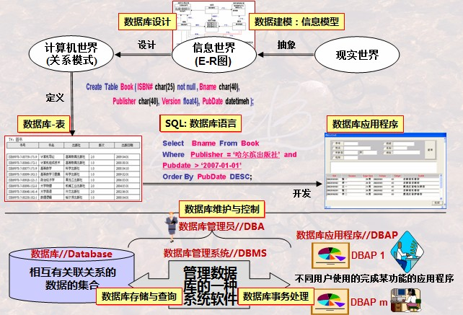
为什么要数据建模与数据库设计? (1)数据建模与数据库设计
数据建模之思想与方法
数据建模与数据库设计在《数据库系统》中的位置

Slide 4
数据建模之思想与方法
理解数据建模与数据库设计
扎实地理解并掌握E-R模型：数据建模与数据库设计的重要工具
能够正确绘制E-R图
能够用E-R模型准确理解现实世界并进行数据库设计
理解现实世界并进行抽象的能力，理解并抽象得正确
能够分析数据库设计的正确性

Slide 5
数据建模之思想与方法
基本内容
1. 为什么要数据建模和数据库设计?
2. E-R模型--数据建模之基本思想
3. E-R模型--表达方法之Chen方法
4. E-R模型--表达方法之Crow’s foot方法
5. 数据建模之案例讲解
6. 数据库设计中的抽象
重点与难点
理解E-R模型进行数据建模的基本思想，熟练掌握E-R模型的Crow’s foot表达方法
熟练运用Crow's foot方法进行数据建模，即建模训练

Slide 6
为什么要数据建模与数据库设计? (2)为什么需要数据建模与数据库设计?
为什么要数据建模和数据库设计?
研发出的软件为什么满足不了需求… …
水平
需求的理 解与表达 很重要！
用户的期望
理解需求的开发
需求变更2
成功的软件开发
需求变更1
未充分理解需求的开发
需求
项目开始
需求结束 并开发
再开发
再再开发
再再再开发
项目实施过程

Slide 7
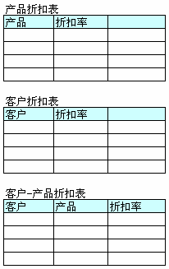
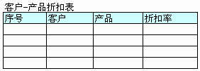
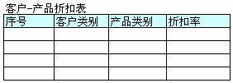
为什么要数据建模与数据库设计? (2)为什么需要数据建模与数据库设计?
为什么要数据建模和数据库设计?
需求的理解，简单来讲，包括数据需求的 理解和处理规则需求的理解… …
设计方案1
数据需求的理 解与表达是否 更重要呢！
还需按类 别管理呢
示例
需求：折扣政策管理
1）不同客户有不同的折扣
2）不同产品有不同的折扣
3）不同客户购买不同产品有 不同的折扣
设计方案2
还需按类 别管理呢
设计方案3
怎样设计数据库呢? 为什么要如此设计呢? 每种设计有什么问题呢?
特殊的还 需按个体 管理呢

Slide 8
为什么要数据建模与数据库设计? (3)数据模型与概念模型?
为什么要数据建模和数据库设计?
数据模型与概念模型
表达计算机世界的模型称数据模型；表达信息世界的模型称概念数据模型， 简称概念模型，信息世界是对现实世界的理解与抽象
现实 世界
观念世界/信息世界 若干概念层(抽象) (独立于计算机系统)
数据世界/计算机世界
逻辑层
(独立于物理系统)
物理层
(依赖于物理系统)
概念模型： E-R模型 O-O模型
数据模型： 关系、网状和层次模型 O-O模型
Notes:
？？？？

Slide 9
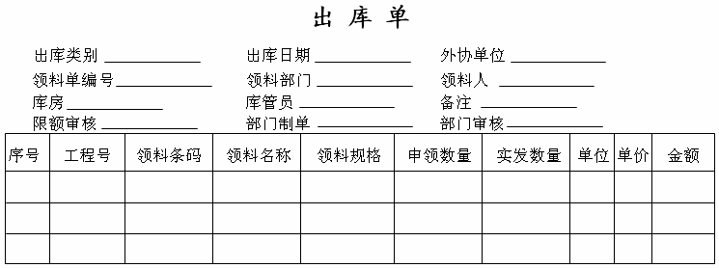
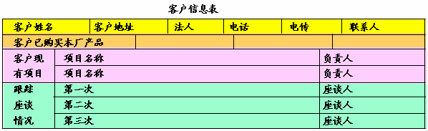
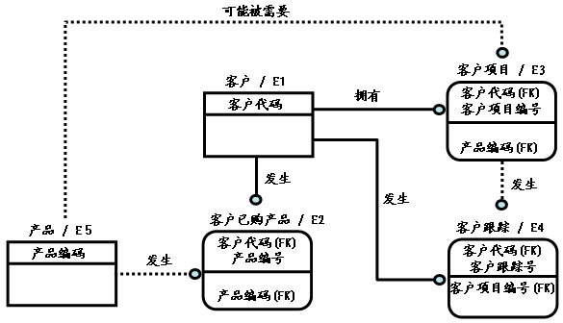
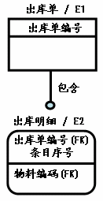
为什么要数据建模与数据库设计? (3)数据模型与概念模型?
为什么要数据建模和数据库设计?
示例
便于人使 用和理解
适合人类阅读习 惯的信息表达
===单据/报表
表征信息本质联 系的概念表达
===实体/联系
便于机器 精确处理

Slide 10
为什么要数据建模与数据库设计? (4)怎样抽象—理解-区分-命名-表达?
为什么要数据建模和数据库设计?
数据建模是抽象，抽象是理解-区分-命名-表达
现实世界需要理解：现实中的卡片、单据、表格、报表… …
理解的标志是区分：表与表的区分，表内数据项的区分，数据项之间关系 的区分，表之间关系的区分？
区分的标志是命名：命名表、命名数据项、命名表之间的联系
抽象的最终结果是正确的表达：用其他人能理解的表达方法来表达(E-R图
/Crow's Foot/IDEF1X)

Slide 11
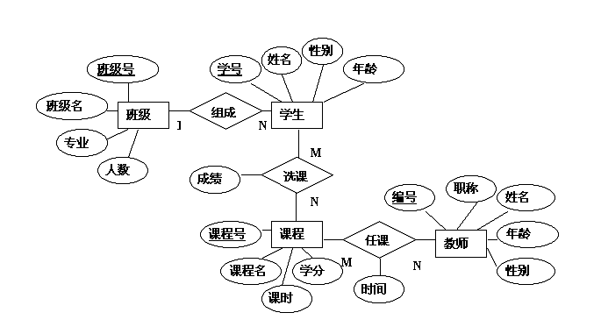
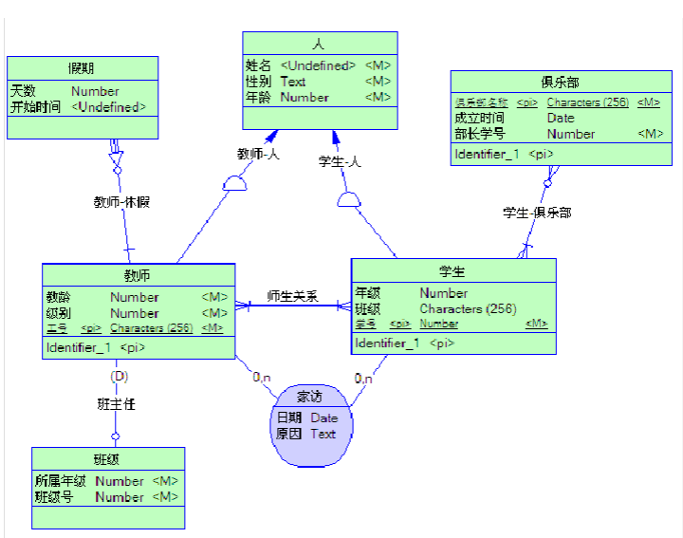
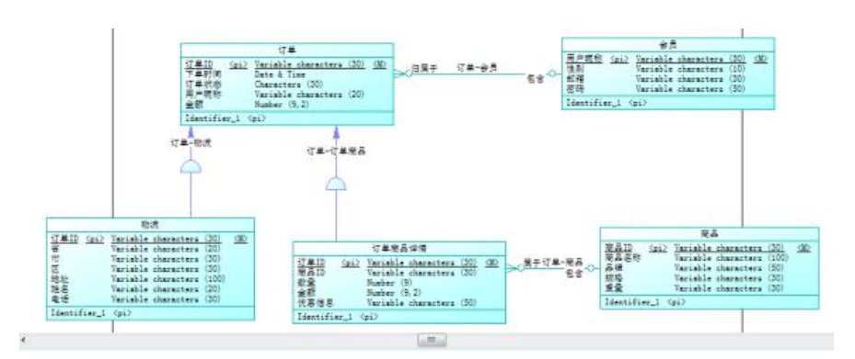
为什么要数据建模与数据库设计? (4)怎样抽象—理解-区分-命名-表达?
ER-Diagram 例子

Slide 12
为什么要数据建模与数据库设计? (4)怎样抽象—理解-区分-命名-表达?
ER-Diagram 例子

Slide 13
E-R模型--数据建模之基本思想
(1)E-R模型首先是一种数据建模的思想
E-R模型--数学建模之基本思想
E-R模型
E-R模型：Entity-Relationship Model
1976年, P.P.S.Chen提出E-R模型，用E-R图来描述概念模型
E-R模型的基本观点：
世界是由一组称作实体的基本对象和这些对象之间的联系构成的
建模思想-- 理解-区分-命名- 需要区分及命名 哪些要素
表达方法-- 用不同的图形表 达被区分的 不同要素
先理解基本思想, 再学习表达方法

Slide 14
E-R模型--数据建模之基本思想 (2)E-R模型的基本概念
E-R模型--数学建模之基本思想
E-R模型给出了一组基本概念，用这组概念可以刻画信息世界
实体
属性
联系
关键字/码
对应问题领域的概念(给抽象
抽象的概念(语义较少)
概念赋予一定语义的新的概念)
实体 属性 联系
关键字/码
学生(学号, 姓名, …)
课程(课程号,课程名, …)
教师(教师编号, 教师名, …) 任课(教师编号,课程号, …)
… …

Slide 15

E-R模型--数学建模之基本思想
E-R模型--数据建模之基本思想 (3)实体是什么?实体与实例的差别是什么?
实体与实例
实体：客观存在并可相互区分的事物
实体有类(实体，实体的型)和个体(实体的实例，实体的值)的概念
一个个实体(称为实例) 一类实体(实体集--简称实体)
读者
一类实体具有相同 或相似的特性
什么是 实体呢?

Slide 16

E-R模型--数据建模之基本思想 (4)怎样刻画实体呢?
E-R模型--数学建模之基本思想
实体用属性来刻画
属性，实体所具有的某一方面特性
多方面的 “型”与“值”
读者
借书证号 | 姓名 | 年龄 | 性别 |  | 家庭住址
1 | 张三 | 25 | 男 |  |  | 吉林
2 | 李四 | 22 | 女 |  |  | 黑龙江
3 | 王五 | 24 | 男 |  |  | 沈阳
4 | 杨六 | 23 | 女 |  |  | 黑龙江
5 | 李四 | 24 | 男 |  |  | 黑龙江
实体: 实体的型来刻画
实例:实体的值来刻画
实体名称(属性值1, 属性值2, …)
 | 读者(1,张三,25,男,吉林) 读者(2,李四,22,女,黑龙江) 读者(3,王五,24,男,沈阳)
实体名称(属性名1, 属性名2,…)
读者(借书证号,姓名,年龄,性别,家庭住址)

Slide 17
E-R模型--数据建模之基本思想 (4)怎样刻画实体呢?
E-R模型--数学建模之基本思想
属性还有很多类型，注意区分：
单一属性与复合属性,
复合属性示例： 家庭住址：省份, 详细住址
在关系模型中，复合属性一定要转化为单一属性(关系的第1范式)
单值属性和多值属性：每个实例的该属性值是一个还是多个
多值属性示例： 电话号码，一个人可能有多个电话号码
在关系模型中，多值属性一定要转化为单值属性(关系的第1范式)
可空值属性和非空值属性：每个实例的该属性值可以是或不能是空值
导出属性
由其他属性计算而得
例如由“出生年份” 可以得出“年龄”

Slide 18

E-R模型--数据建模之基本思想 (5)关键字有什么用呢?
E-R模型--数学建模之基本思想
实体中每一实例如何区分？
关键字/码，实体中能够用其值唯一区分开
每一实例的属性或属性组合
这是特殊并关键的 属性，每一实体都 必须给出关键字
读者( 借书证号,姓名,年龄,性别,家庭住址 )
读者
借书证号 | 姓名 | 年龄 | 性别 |  | 家庭住址
001 | 张三 | 25 | 男 |  |  | 吉林
002 | 李四 | 22 | 女 |  |  | 黑龙江
003 | 王五 | 24 | 男 |  |  | 沈阳
004 | 杨六 | 23 | 女 |  |  | 黑龙江
005 | 李四 | 24 | 男 |  |  | 黑龙江
借书证号是唯一的，其他属性有相重复的值 所以借书证号是关键字, 其他不是… …

Slide 19


E-R模型--数据建模之基本思想
E-R模型--数学建模之基本思想
(6)实体之间充满了联系
实体之间是有联系的
联系，指一个实体的实例和其他实体实例之间所可能发生的联系
如，哪位《读者》借阅了哪本《图书》，哪本《图书》放在哪个《书架》上
读者( 借书证号,姓名,性别,家庭住址 )
图书( 书号,书名, 作者,出版商)
借书证号 姓名 性别 家庭住址
书号 书名 作者 出版商
001 | 张三 | 男 | 吉林 |  |  | B01 | 数据库 | 张力 | 高教
002 | 李四 | 女 | 黑龙江 |  |  | B02 | 高数 | 李明 | 电子
003 | 王五 | 男 | 沈阳 |  |  | B03 | 计算思维 | 王英 | 高教
借阅( 借书证号, 书号)
借书证号 书号
联系是要表达 的要素。无联 系的实体是没 有意义的？
有什么样 的联系要 区分呢？
001
002
003
B01 B02 B01

Slide 20




E-R模型--数学建模之基本思想
E-R模型--数据建模之基本思想 (7)有什么样的联系需要区分呢?
参与发生联系的实体的数目，称为联系的度或元。
联系有一元联系、二元联系和多元联系
示例：二元联系
二元 联系
借阅( 借书证号, 书号)
借书证号 书号
读者
图书
001
002
003
B01 B02 B01
联系是需 要存储和 处理的

Slide 21
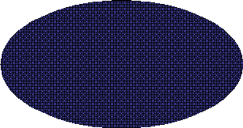





E-R模型--数据建模之基本思想 (7)有什么样的联系需要区分呢?
E-R模型--数学建模之基本思想
示例：三元联系
三元 联系
供货商
工程项目
供货商1
项目1
供货商2
零件
项目2
供货商3
零件A
项目3
零件B
供货商n
项目4
零件C
实体是相对稳 定的，但联系 是多样化的
零件K
已发生供货(供货商号，零件号，工程项目号，数量，日期)
供货商号 零件号 项目号 数量 日期
允许发生供货(供货商号，零件号，工程项目号)
供货商号 零件号 项目号
供货商1 | 零件A | 项目1 | 100 | 20160304 |  | 供货商1 | 零件A | 项目1
供货商2 | 零件B | 项目2 | 200 | 20160208 |  | 供货商2 | 零件B | 项目2
供货商3 | 两件C | 项目3 | 100 | 20160405 |  | 供货商3 | 两件C | 项目3

Slide 22
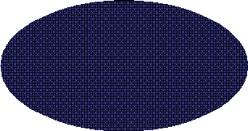

E-R模型--数据建模之基本思想 (7)有什么样的联系需要区分呢?
E-R模型--数学建模之基本思想
示例：一元联系
零件A 由 零件B 和 零件C 装配构成
部门1 下设两个子部门 部门2 和 部门3
一元 联系
一元 联系
零件
部门
零件A
部门1
零件B
部门2
零件C
部门3
零件K
部门n
装配( 零件号, 零件号)
零件号 零件号
同一个实体 中的实例之 间的联系
两个相同 的如何区 分呢？
零件A 零件A 零件K
零件B 零件C 零件C

Slide 23
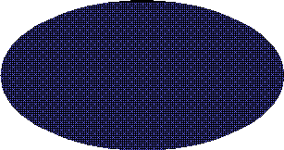


E-R模型--数据建模之基本思想 (7)有什么样的联系需要区分呢?
E-R模型--数学建模之基本思想
角色(作用)
实体在联系中的作用称为实体的角色
当同一实体的不同实例参与一个联系时，为区别各实例参与联系的方式， 需要显式指明其角色(role)
零件( 零件号, 零件名,…)
零件号 零件名
一元 联系
零件号:父件
零件A 零件B 零件C
紧固件 螺栓 螺母
装配成
零件
零件A
被装配到
零件B
装配( 父件号, 子件号)
父件号 子件号
零件号:子件
零件C
既要区 分，还要 关联
零件A 零件A 零件K
零件B 零件C 零件C
零件K

Slide 24
E-R模型--数据建模之基本思想 (7)有什么样的联系需要区分呢?
E-R模型--数学建模之基本思想
实体之间的联系有很多种类
二元联系：一对一、一对多和多对多联系
一对一联系(1:1)：实体A的实例只能和实体B的一个实例发生联系，反之，实体B的实例也 只能和实体A的一个实例发生联系。
一个“经理”只管理一个“商店” ，一个“商店”只能有一个“经理”
一对多联系(1:m和m:1)：实体A的实例能和实体B的多个实例发生联系，反之，实体B的 实例只能和实体A的一个实例发生联系。
一个“画家”可以绘制多幅“作品”，一幅“作品”只能由一个“画家”来完成
多对多联系(m:n)：实体A的实例可以和实体B的多个实例发生联系，反之，实体B的实例 也可以和实体A的多个实例发生联系。
一位同学可以选学多门课程，一门课程可由多个人来选学
经理
画家
商店 作品

Slide 25
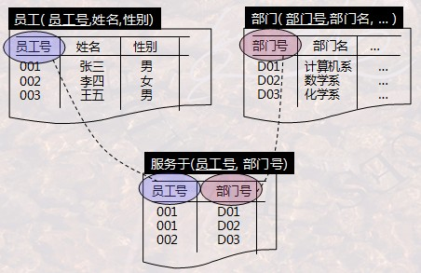
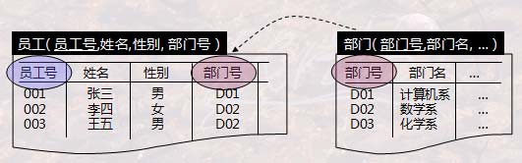
E-R模型--数据建模之基本思想 (7)有什么样的联系需要区分呢?
E-R模型--数学建模之基本思想
联系的基数（Cardinalities）：实体实例之间的联系的数量，即一个实体 的实例通过一个联系能与另一实体中相关联的实例的数目
常见的映射基数如上，有一对一的（1:1），一对多的（1:m），多对多的
（m:n）几种情况
这涉及到如 何保存“联 系”的设计
外键是两个表 之间“联系” 的纽带

Slide 26
E-R模型--数据建模之基本思想
E-R模型--数学建模之基本思想
(7)有什么样的联系需要区分呢?
进一步，联系的基数还要区分是0个、1个、不定数目的多个还是固定数目 的多个(即，对每个实体的实例而言是否必须存在)
通常以实体参与联系的最小基数和最大基数来标记(MinCard..MaxCard)
❑ “书架”参与“存放图书” 联系的基数为(0..m)，而“图书”参与此联系的基 数为(1..1)
一个“书架”可以存放0或多本“图书”，一本“图书”只能存放在1个“书架”
完全参与联系，即该端实例至少有一个参与到联系中, 最小基数为1 (1..m)；
部分参与联系，即该端实例可以不参与联系，最小基数为0 (0..m)
为什么需要 区分呢?

Slide 27


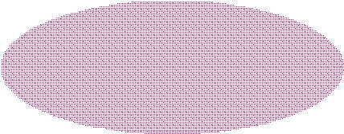

E-R模型--数据建模之基本思想 (7)有什么样的联系需要区分呢?
E-R模型--数学建模之基本思想
示例：完全参与联系和部分参与联系
产品( 产品号,名称,型号)
客户类 ( 客户分类号,名称, … )
产品号 名称 型号
客户分类号 名称 …
P01 P02 P03
电热器 照相机 手机
A001 B-1 XY-II
C01 C02 C03
金卡客户 普通客户 银卡客户
…
这涉及到如
何保存“联
系”的设计
折扣政策(序号，产品号, 客户分类号，折扣)
序号 产品号 客户分类号 折扣
折扣政策(产品号, 客户分类号, 折扣)
产品号 客户分类号 折扣
001 | -- | -- | 0.7 |  | P01 | C01 | 0.5
001 | P01 | C01 | 0.5 |  | P02 | C01 | 0.6
002 | P02 | C01 | 0.6 |  | P03 | C02 | 0.6
003
--
C01 0.7
允许有
不允许
空值
有空值

Slide 28
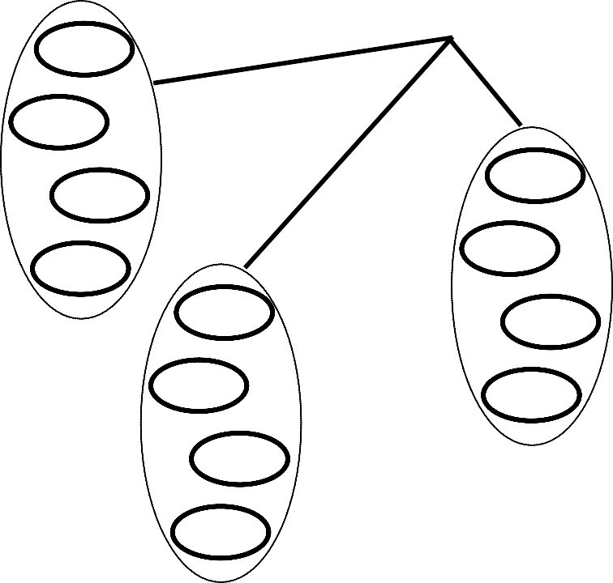
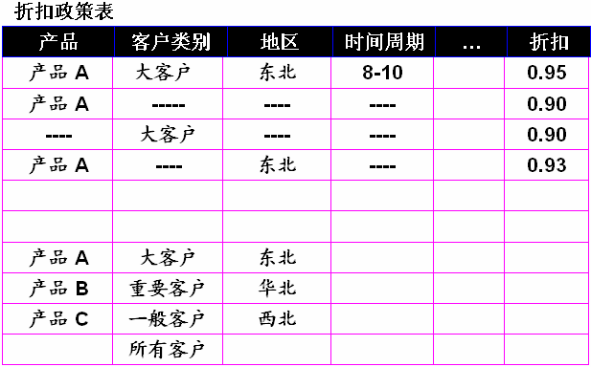
E-R模型--数据建模之基本思想 (7)有什么样的联系需要区分呢?
E-R模型--数学建模之基本思想
示例：如何解读此三元联系
折扣
产品A
产品
产品B
地区
产品C
东北
产品C
华北
客户 类别
涉及到空 值含义的 解读
大客户
西北
重要
华中
一般
…

Slide 29
E-R模型表达方法之chen方法 (1)E-R模型有三种表达方法
E-R模型—表达方法之Chen方法
E-R模型的几种图示化表达方法
Chen 方法
Crow’s Foot方法 （讲）
❖ IDEF1X方法(工程化方法) （不讲）

Slide 30
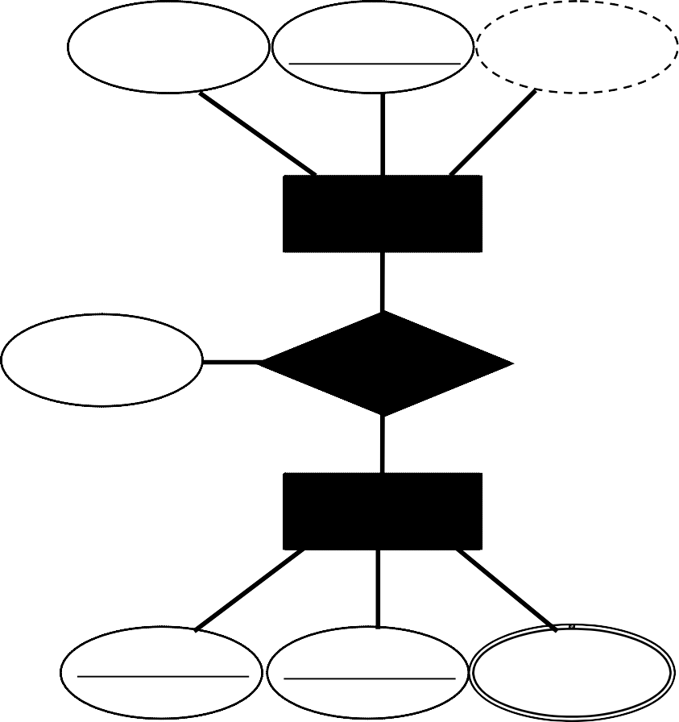
E-R模型表达方法之chen方法 (2)Chen方法的基本图元及其含义
E-R模型—表达方法之Chen方法
Chen方法
➢实体：矩形框
➢属性：椭圆
多值属性：双线椭圆
导出属性：虚线椭圆
➢关键字/码：下划线
➢连接实体和属性：直线
➢联系：菱形框
➢连接实体与联系：直线
➢连接联系和属性：直线
➢复合关键字：标有相同数字
➢多组关键字：标有不同数字
单值属性名
关键字属性
导出属性名
实体名称1
单值属性名
联系名称
实体名称2
复合关键字
2
复合关键字
2
多值属性名

Slide 31
E-R模型表达方法之chen方法 (3)Chen方法中不同“联系”的区分方法
E-R模型—表达方法之Chen方法
1:1联系：箭头直线，由联系指向实体
1:m联系：指向1端为箭头直线，指向多端为无箭头直线
m:n联系：无箭头直线
完全参与联系：双直线
部分参与联系：单直线
实体名称1
实体名称1
实体名称1
实体名称1
 | 部分 与联
参 系
联系名称
联系名称
联系名称
联系名称
完全参 与联系
实体名称2
实体名称2
实体名称2
实体名称2
1:1联系
1:m联系
m:n联系

Slide 32
E-R模型表达方法之chen方法 (3)Chen方法中不同“联系”的区分方法
E-R模型—表达方法之Chen方法
1:1, 1:m, m:n的联系也可以如下区分：
1端实体-直线旁标1
多端实体-直线旁标m或n 完全/部分参与联系也可以标注最小基数..最大基数进行区分，最小基数0 的为部分参与联系，最小基数1的为完全参与联系
直线旁标1..1, 0..1, 1..m, 0..m：
实体名称1
 | 1
实体名称1
 | 1
实体名称1
 | n
实体名称1
 | 0..n
联系名称
联系名称
联系名称
联系名称
1
m
m
1..m
实体名称2
实体名称2
实体名称2
实体名称2

Slide 33
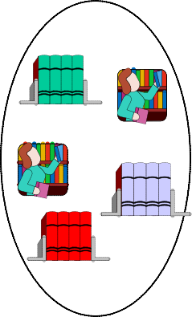



E-R模型表达方法之chen方法 (4)示例
E-R模型—表达方法之Chen方法
Chen方法表达示例—基本的实体-联系表达
示例：图书管理的E-R Diagram
强调：联系 也需要命名 和表达
m m
图书
拥有
借阅
保存
 | n
读者
 | 1
书架
强调：实体之间 可能有多种含义 的联系—你关注 的是哪一个?
读者
图书
书架

Slide 34
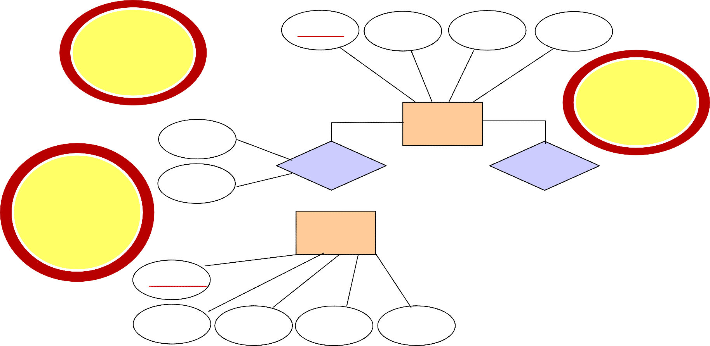
E-R模型表达方法之chen方法 (4)示例
E-R模型—表达方法之Chen方法
Chen方法示例—完整的实体-属性-联系的表达
示例：图书管理的E-R Diagram
强调：联系 也可能需要 属性来刻画
书 号
书 名
出版日期
出版社
强调：每个 实体至少要 给出关键字
0..m
0..m
图书
借阅日期
借阅
0..n
读者
保存
强调：联系与实 体间连线不是随 意画的，其代表 实体的关键字要 作为联系的属性
归还日期
 | 1..1
书架
借书证号
姓 名
年 龄
性 别
家庭住址
书架号
1
房间号
1

Slide 35
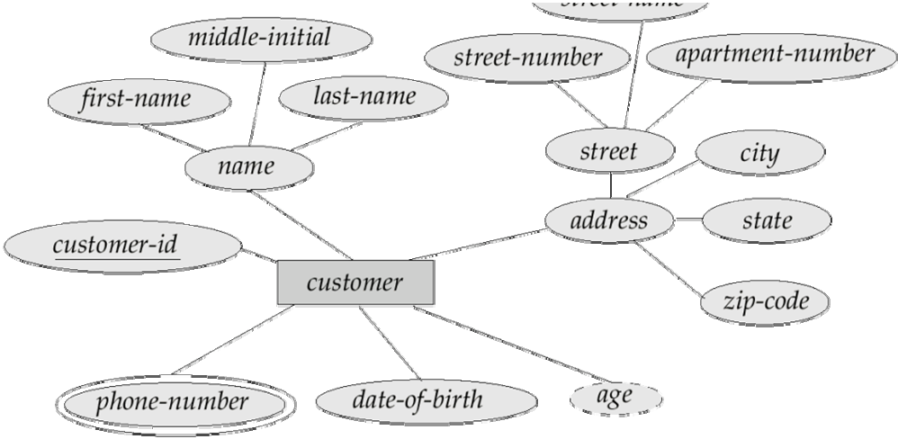
E-R模型表达方法之chen方法 (4)示例
E-R模型—表达方法之Chen方法
Chen方法示例—带组合、多值和导出属性的表达
示例：客户实体的E-R Diagram

Slide 36
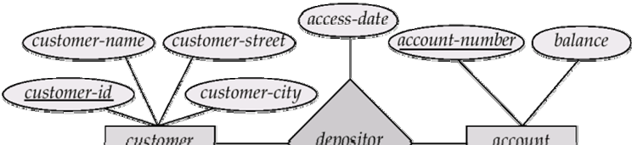

E-R模型表达方法之chen方法 (4)示例
E-R模型—表达方法之Chen方法
Chen方法示例—带组合、多值和导出属性的表达
示例：账户管理的E-R Diagram

Slide 37

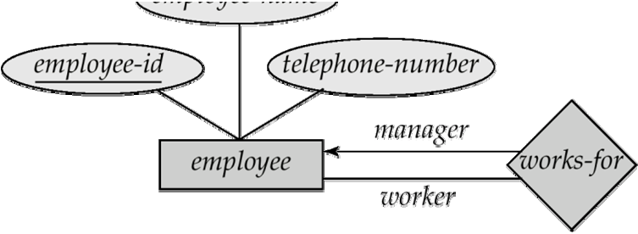
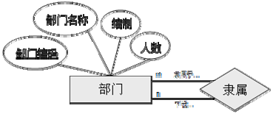
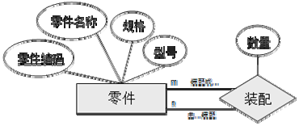
E-R模型表达方法之chen方法 (4)示例
E-R模型—表达方法之Chen方法
Chen方法示例—联系的角色的表达
直线上标记有文字：联系的角色
示例：雇员关系的E-R Diagram
示例：组织之间关系的E-R Diagram
示例：产品构成关系的E-R Diagram

Slide 38

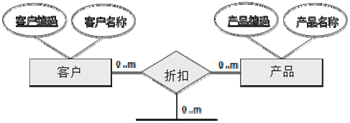


E-R模型表达方法之chen方法 (4)示例
E-R模型—表达方法之Chen方法
Chen方法示例—参与联系基数的表达
示例：客户-产品折扣关系的E-R Diagram

Slide 39
E-R模型-建模案例讲解(chen方法) (1)E-R模型有三种表达方法
E-R模型—建模案例讲解（Chen方法）
示例：仓储管理的E-R Diagram
需求理解：
管理零件
管理零件的来源—哪些零件来自于哪些供应商
管理零件的去向—哪个零件供应给哪一个项目使用
管理多个仓库---哪个零件存在哪个仓库中
管理职工---哪个职工管理哪个仓库
这些需求相 互之间是有 关联的

Slide 40

E-R模型-建模案例讲解(chen方法) (2)运用E-R模型理解需求并建模的步骤
E-R模型—建模案例讲解（Chen方法）
Step1 理解需求，寻找实体
E-R图建模首先要找出问题领域的实体，即找出有哪些类/实体
能够用一个个、一件件、一串串等重叠量词形容的，而不是一个、一件…
供应商
仓库
职工
要覆盖需求涉及 到的可独立管理 的每一类事物
项目
零件

Slide 41
E-R模型-建模案例讲解(chen方法) (2)运用E-R模型理解需求并建模的步骤
E-R模型—建模案例讲解（Chen方法）
Step2用属性刻画每一个实体
姓 名
电话号
面 积
姓 名
年 龄
供应商号
地 址
帐 号
仓库号
电话号
职工号
职 称
供应商
仓库
职工
至少要给出 重要的属性
零件中为什么 没有供应商和 仓库呢?
项目
零件
项目号
开工日期
零件号
规 格
描 述
项目预算
名 称
单 价

Slide 42
E-R模型-建模案例讲解(chen方法) (2)运用E-R模型理解需求并建模的步骤
E-R模型—建模案例讲解（Chen方法）
Step3确定每一个实体的关键字/码
姓 名
电话号
面 积
姓 名
年 龄
供应商号
地 址
帐 号
仓库号
电话号
职工号
职 称
供应商
仓库
职工
项目
零件
关键字属性 是必须要标 记清晰的
项目号
开工日期
零件号
规 格
描 述
项目预算
名 称
单 价

Slide 43
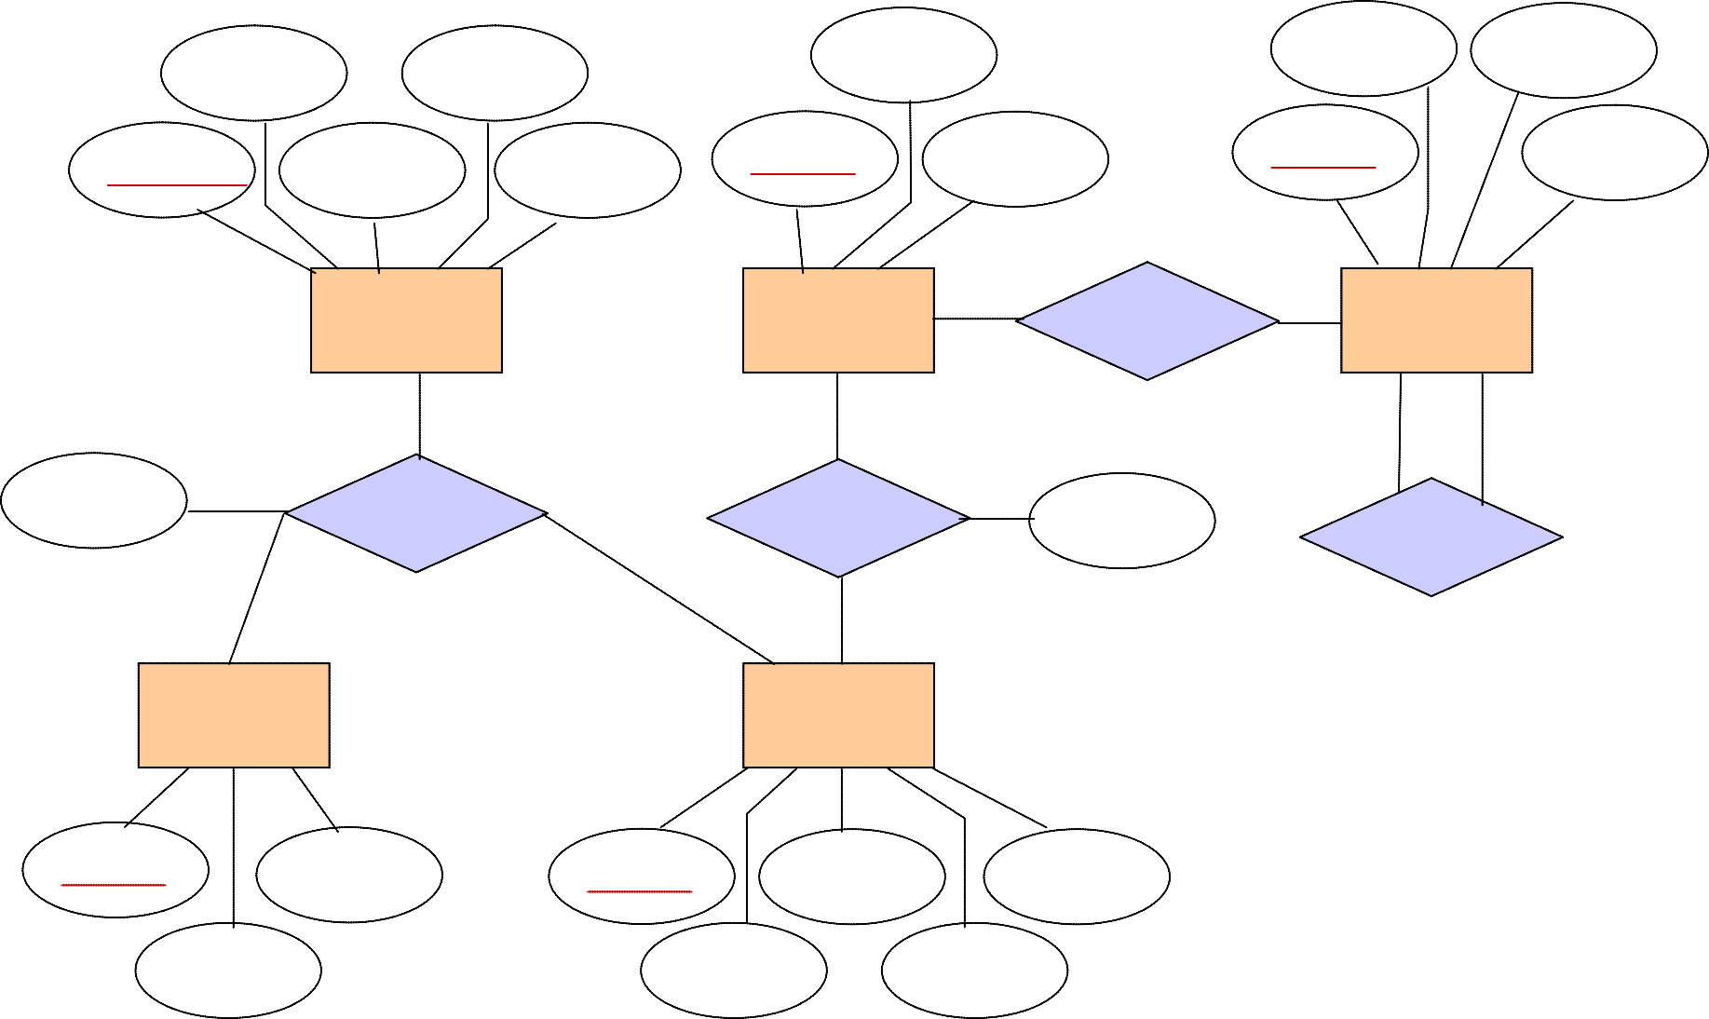
E-R模型-建模案例讲解(chen方法) (2)运用E-R模型理解需求并建模的步骤
E-R模型—建模案例讲解（Chen方法）
Step4数据建模的重点是分析实体之间的联系
姓 名
电话号
面 积
姓 名
年 龄
供应商号
地 址
帐 号
仓库号
电话号
职工号
职 称
供应商
仓库
工作
职工
供应量
供应
库存
库存量
领导
项目
零件
项目号
开工日期
零件号
规 格
描 述
项目预算
名 称
单 价

Slide 44

E-R模型-建模案例讲解(chen方法) (2)运用E-R模型理解需求并建模的步骤
E-R模型—建模案例讲解（Chen方法）
Step4数据建模的重点是分析实体之间的联系
姓 名
电话号
面 积
姓 名
年 龄
供应商号
地 址
帐 号
仓库号
电话号
职工号
职 称
1
工作
n
供应商
m
供应
仓库
m
职工
1
领导
n
供应量
库存
n
库存量
n
p
项目
零件
标记“联系”基数很 重要。不同基数可能 导致不同设计方案
项目号
开工日期
零件号
规 格
描 述
项目预算
名 称
单 价

Slide 45
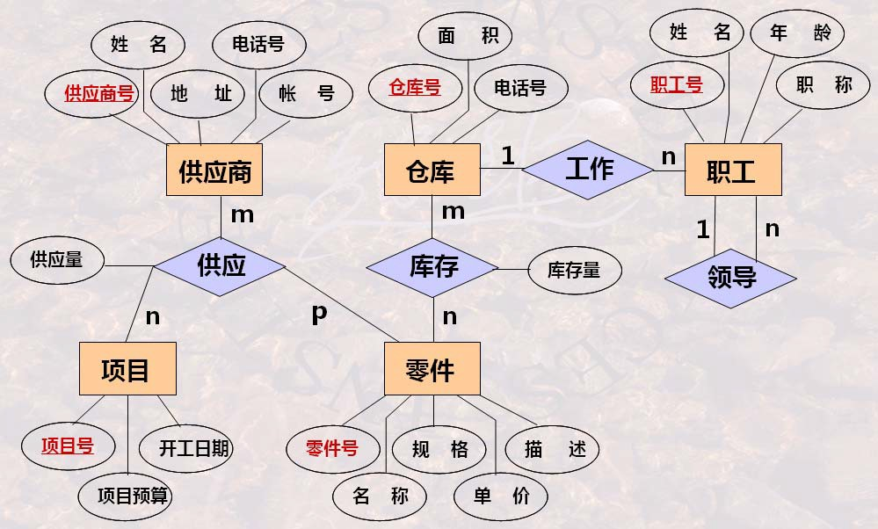


E-R模型-建模案例讲解(chen方法) (2)运用E-R模型理解需求并建模的步骤
E-R模型—建模案例讲解（Chen方法）
Step5检查是否覆盖了需求
E-R图是对需求 的理解与表达-- 要覆盖需求
E-R图的绘制要 符合规范— Chen方法

Slide 46
E-R模型表达方法之Crow’s foot方法 (1)E-R模型有三种表达方法
E-R模型—表达方法之Crow’s Foot方法
E-R模型的几种图示化表达方法
Chen 方法
Crow’s Foot方法

Slide 47
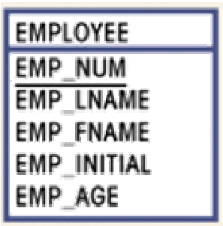
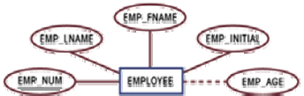
E-R模型表达方法之Crow’s foot方法
E-R模型—表达方法之Crow’s Foot方法
(2)Crow’s foot方法的基本图元及其含义
Crow’s foot方法
实体：矩形框，实体的名称写在横线上面
属性：实体框横线的下面
关键字：属性下加下划线
Crow’s foot的优点
实体名称 关键字
实体
实体属性
crow’s foot方法
注意与Chen方法区别

Slide 48
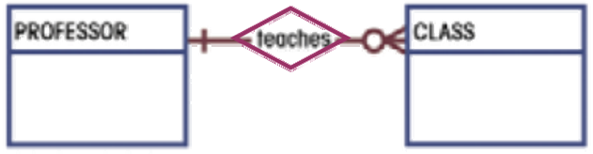


E-R模型表达方法之Crow’s foot方法 (2)Crow’s foot方法的基本图元及其含义
E-R模型—表达方法之Crow’s Foot方法
联系：菱形框表示，也可以将菱形框省略而直接以联系名来替代
联系
联系
crow’s foot方法
crow’s foot方法
注意与chen方法的区别
Chen方法

Slide 49
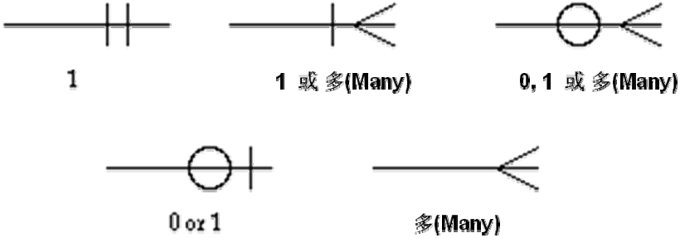

E-R模型表达方法之Crow’s foot方法 (2)Crow’s foot方法的基本图元及其含义
E-R模型—表达方法之Crow’s Foot方法
联系的基数表示方法
Crow’s foot联系基 数的表达很形象
crow’s foot方法
注意与chen方法的区别
Chen方法

Slide 50
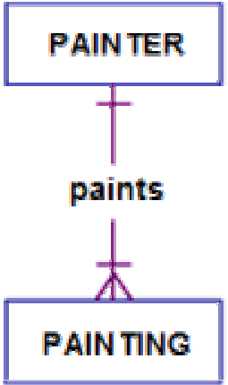

E-R模型表达方法之Crow’s foot方法 (3)示例
E-R模型—表达方法之Crow’s Foot方法
Crow’s foot方法表达示例：基本实体-联系的表达
示例：画家与作品之间的关系
示例：学生与课程班之间的关系
m:n(many-to-many)情况 业务规则:一个student可以选择多个 class, 而 一 个 class 又 可 由 多 个 student来组成
1:m(one-to-many)情况
业务规则:一个painter可以绘制多幅 painting, 而一幅 painting 只能由一 个painter来绘制
强调：一种图 形代表着一类 业务规则
强调：不是在 画图，而是在 表达业务规则

Slide 51
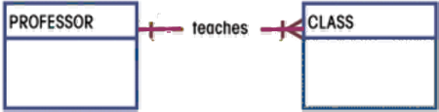
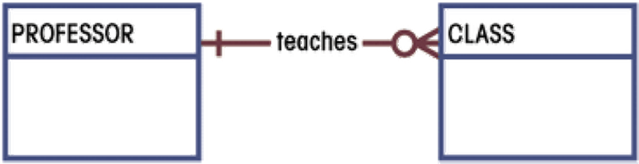
E-R模型表达方法之Crow’s foot方法 (3)示例
E-R模型—表达方法之Crow’s Foot方法
Crow’s foot方法表达示例：完全参与和部分参与联系的表达
示例：教师与课程班之间的联系—不同的图表达了不同的联系
1:m(one-to-many)完全参与联系 业务规则:一个professor至少要教一 个class(>=1), 而一个class只能由一 个professor来教
1:m(one-to-many)部分参与联系 业务规则:一个professor可以教多个 class, 但也可以不教; 一个class只能 由一个professor来教

Slide 52
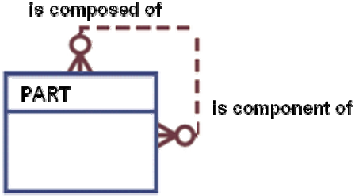


E-R模型表达方法之Crow’s foot方法 (3)示例
E-R模型—表达方法之Crow’s Foot方法
Crow’s foot方法表达示例：一元联系的表达
示例：产品构成暨物项之间的联系
示例：婚姻暨人与人之间的联系
m:n(many-to-many)部分参与联系 业务规则:一个part可以由多个其他的 part构成, 而一个part也可以构成多 个其他的part(但都可以不参与)
A B
A1 A2 B1 B2
A11 C1 C1 B12
1:1(one-to-one)部分参与联系 业务规则:一个person可以与另一 个且只能一个person结婚, 但其可 以不结婚

Slide 53
E-R模型表达方法之Crow’s foot方法 (3)示例
E-R模型—表达方法之Crow’s Foot方法
示例：仓储管理的E-R Diagram
供应商
供应商号 姓名 地址 电话号 账号
仓库
职工
仓库号 面积 电话号
职工号 姓名 年龄 职称
工作
供应
库存
领导
项目
零件
E-R图是对需求 的理解与表达-- 要覆盖需求
E-R图的绘制要 符合规范— Crow's foot方法
项目号 项目预算 开工日期
零件号 名称 规格 单价 描述

Slide 54
数据库设计中的抽象
数据库设计中的抽象
(1)如何看待信息?
信息
信息是现实世界中事物在人们头脑中的一种反映
信息可以准确地反映现实世界中事物(描述)
也可以通过对现实进行抽象，形成信息(抽象)
“牛”

Slide 55
数据库设计中的抽象
(1)如何看待信息?
数据库设计中的抽象
信息的取舍--抽象与具体化
现实世界中的事物包含了众多信息，哪些需要描述、哪些问题相关？
“牛”
“黑色”的牛
“四条腿”的牛
“公牛”而不是母牛
“肥牛”而不是瘦牛
只有“1”头牛，而不是有几头牛
…
数据库设计往往因 为忽视了信息(之间 联系)的细致分析而 造成设计失误
数据库设计能力的高低往 往体现在信息(及其联系) 的正确分析上，体现在理 解现实世界能力的高低

Slide 56
数据库设计中的抽象
(2)三个世界?
数据库设计中的抽象
三个世界与多层(级)抽象
现实世界==>(描述、抽象为)信息世界==> (描述、抽象为)计算机世界
现实(客观存在)==>抽象/描述(概念/观念) ==>计算机中(用计算机实现)
描述为
描述为
“牛” (观念)
0100 0001 (计算机)
抽象可能经 过很多层次

Slide 57
数据库设计中的抽象
(3)“型”与“值”?
数据库设计中的抽象
型与值
基本的抽象：“型”与“值”的抽象
计算机原理
数据库系统原理 离散数学
高等数学
英语
政治经济学
… ...
值
<课程>
型

Slide 58
数据库设计中的抽象
(4)不同层次的“型”与“值”?
数据库设计中的抽象
“型”与“型的型”：进一步“型与值”抽象 将可无限扩展的内容，或内容暂无法枚举的情况，抽象为可有限描述的概念
型 <学生姓名>
《属性》
<学校>
北京大学 清华大学 浙江大学 吉林大学
… ...
型
型
值
张三 李四 王五 李六
… ...
<课程>
计算机原理 数据库基础 高等数学 英语 政治经济学
… ...
型
值
<xxxxx>
… ...
值
型
值
值
值
值
值

Slide 59
数据库设计中的抽象
(4)不同层次的“型”与“值”?
数据库设计中的抽象
类似的概念
“型”(Type)与“值(Value)”
“模式(Schema)”与“数据(Data)”
“数据模型(Data Model)”与“模式(Schema)”
“模式(Schema)”与“实例(Instance)”
“类(Class)”与“对象(Object)”
“实体(Entity)”与“实例(Instance)”
… …

Slide 60
数据库设计中的抽象
(5)不同层次的抽象?
数据库设计中的抽象
现实层(客观存在) ==> 抽象层(观念世界/信息世界，描述现实世界的一种 观点) ==> … (信息世界的若干层抽象) … ==> 逻辑层(计算机世界：独立于 物理设备) ==> 物理层(计算机世界：不同物理设备的具体实现)
越抽象，语义信息越少，概括性越高，越反映共性信息，表征的范围越大
检验抽象正确性的方法：能够依据现实抽象出来(抽象化)，同时也能够依据 抽象的信息和抽象规则还原为被抽象对象(具体化)。
用抽象的信息按抽象 规则还原成的现实 A’
现实 A
抽象
抽象的信息 B
还原
理论上：A = A’ ；现实上：A  A’, 差距在哪？
这种抽象和具体化的能力也是计算机学科毕业学生所尤其擅长的能力.

Slide 61
数据库设计中的抽象
数据库设计中的抽象
(6)数据模型及其作用?
数据模型
不同范围的人对现实世界中事物的描述和抽象可能是不同的
“牛” (中国)
“Cattle”(英国)
… … … … … …
描述为
0100 0010 (计算机)
描述为
描述为
0100 0001 (计算机)
现实的抽象与描述需要遵循统一的数据模型： 统一的概念与统一的表达方法
统一是为了 信息交流、 信息共享
数据模型是一组相互关联且已严格定义的概念集合，是用于刻画或描述现 实世界、信息世界或计算机世界的模型
用统一的模型建模也是计算机学科学生所尤为擅长的能力

Slide 62
数据库设计中的抽象
(3)数据模型与概念模型?
数据库设计中的抽象
数据模型与概念模型
表达计算机世界的模型称数据模型；表达信息世界的模型称概念数据模型， 简称概念模型，信息世界是对现实世界的理解与抽象
现实 世界
观念世界/信息世界 若干概念层(抽象) (独立于计算机系统)
数据世界/计算机世界
逻辑层
(独立于物理系统)
物理层
(依赖于物理系统)
概念模型： E-R模型 O-O模型
数据模型： 关系、网状和层次模型 O-O模型

Slide 63
什么是和为什么要数据库设计? (7)抽象过程：理解-区分-命名-表达?
数据库设计中的抽象
Concept
SQL: Create table (Schema definition)
Concept Expression (crow’s foot E-R Diagram/ IDEF1x Diagram)
Abstract (Ideas for How & What)
Transform
Requirement (Real world)
Table / View (Relation Schema)
Correct?
Abstract
SQL: Select …From… (Data Manipulation)

Slide 64
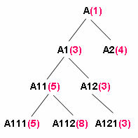
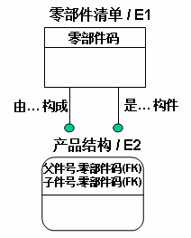
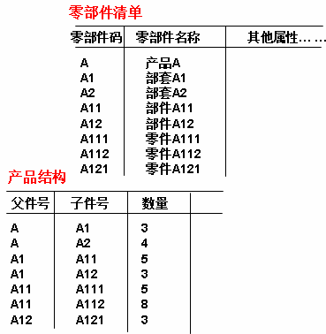
什么是和为什么要数据库设计?
数据库设计中的抽象
(8)抽象层次?
分层级抽象
概念的 抽象
关系数据 表的抽象
待表达的问题： 产品构成关系
概念级抽象
实现级抽象
不同层面的抽象：现实世界➔概念/信息世界➔计算机世界 逻辑世界(语义结构)➔物理世界(存储结构)

Slide 65

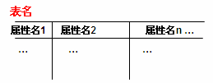
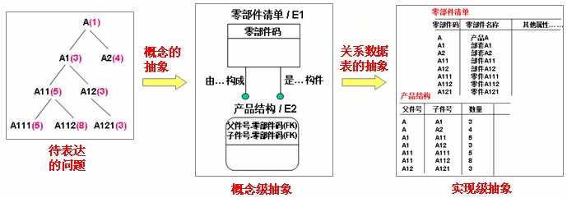
数据库设计中的抽象
(10)另一种抽象层次：方法论及应用?
数据库设计中的抽象
概念的一般性表达方法
关系数据表的一般性表达方法
抽象方法/或称 方法论 (抽象过程;抽 象结果的表达 方法)
按抽象方法进 行抽象
用一般性
用一般性
方法指导 抽象
方法指导 抽象

Slide 66
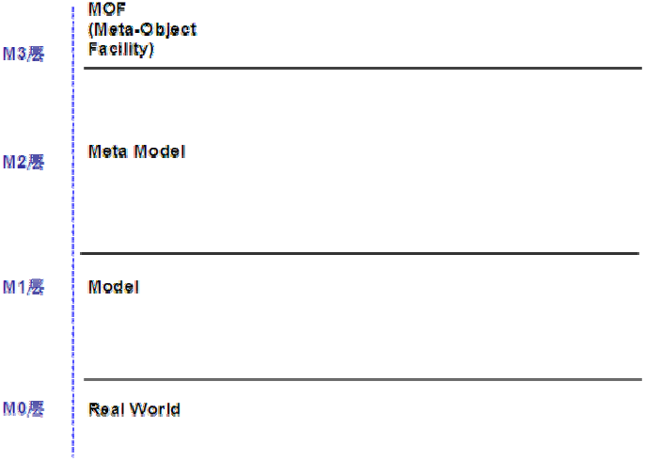

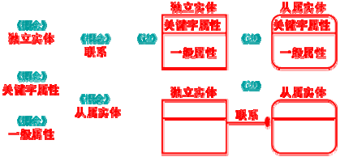

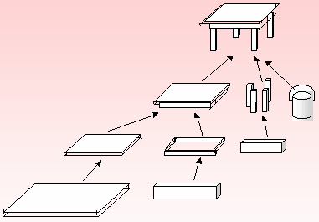
数据库设计中的抽象
(11)建模层次?
数据库设计中的抽象
建模的不同层次：模型与元模型，模型(型)与实例(值)
Model Instance
元模 型
Model Instance
模型
模型
Model Instance
实例
现实

Slide 67

数据库设计中的抽象
数据库设计中的抽象
(12)小结?
理解
区分
命名
表达
抽象
方法论
元模型
层次
计算机 世界
应用方 法论
模型
信息 世界
现实 世界

Slide 68


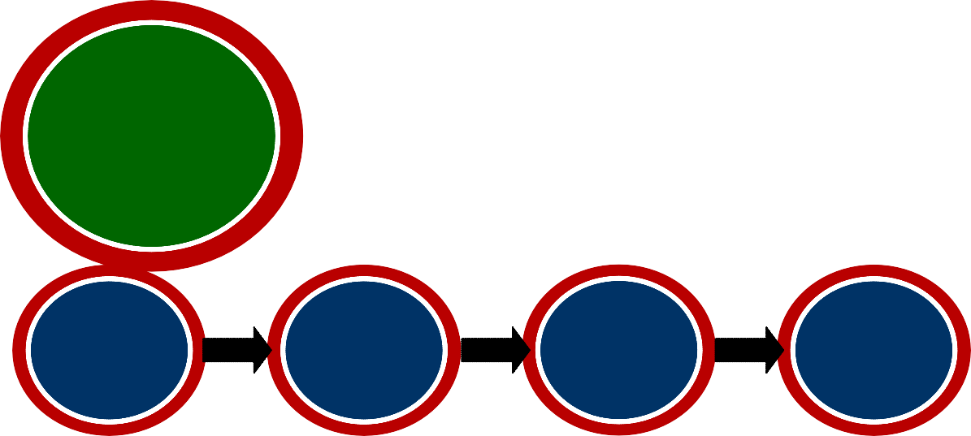
总结
E-R
Diagram
实体
关键字
联系
属性
Step1 理解需求，寻找实体 Step2用属性刻画实体 Step3确定实体的关键字 Step4分析实体之间的联系
一元 联系
二元 联系
多元 联系
联系 基数
联系 角色
计算机 世界
E-R
Diagram
表达
建模
Crow’s foot
信息 世界
Chen
方法
现实 世界
理解
区分
命名
表达

